Slide 1

CAPÍTULO 15 · PARTE IV
Imagens na Prática: Roupas com Poucos Rótulos
Aprendizado Semissupervisionado · Araken de Medeiros Santos
Notes:
Bem-vindos ao capítulo 15. Apresente o tema e o que os alunos serão capazes de fazer ao final.

Slide 2
O que você vai conquistar neste capítulo
1
Aplicar redes e métodos semissupervisionados a um conjunto de imagens mais difícil que o MNIST.
2
Descobrir que o aumento de dados adequado depende do tipo de imagem.
3
Comparar a referência supervisionada, o Pseudo-Label, o FixMatch e a UDA com 100, 300 e 1.000 rótulos.
4
Analisar o desempenho por categoria e identificar onde os métodos ajudam ou atrapalham.
5
Usar a confiança do modelo para decidir quando responder e quando encaminhar a uma pessoa.
Cap. 15 · Aprendizado Semissupervisionado
Notes:
Leia os objetivos em voz alta e peça aos alunos que, ao final, retomem a lista e se autoavaliem.

Slide 3
Para começar
Uma loja online recebe milhares de fotos de roupas por dia. A equipe rotula 100 por semana. Há milhares sem rótulo. A gerente pergunta: 'os métodos modernos funcionam aqui?'
Camisa, camiseta, pulôver e casaco parecem iguais em 28×28 pixels. E agora?
Cap. 15 · Aprendizado Semissupervisionado
Notes:
Conte a história e faça a pergunta à turma antes de avançar. Dê um minuto para respostas.

Slide 4
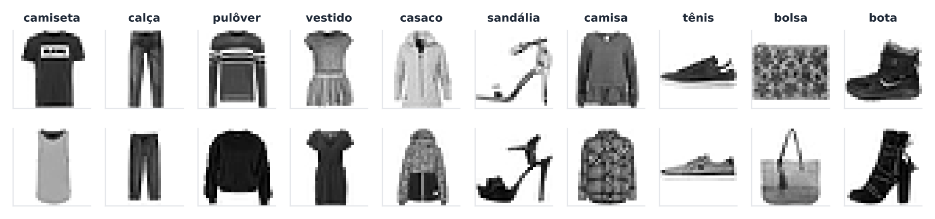
O Fashion-MNIST
70.000 imagens 28×28, 10 tipos de roupa
Parte de cima: muito parecida
Mais difícil que o MNIST
Cap. 15 · Aprendizado Semissupervisionado
Notes:
Xiao et al. (2017).

Slide 5
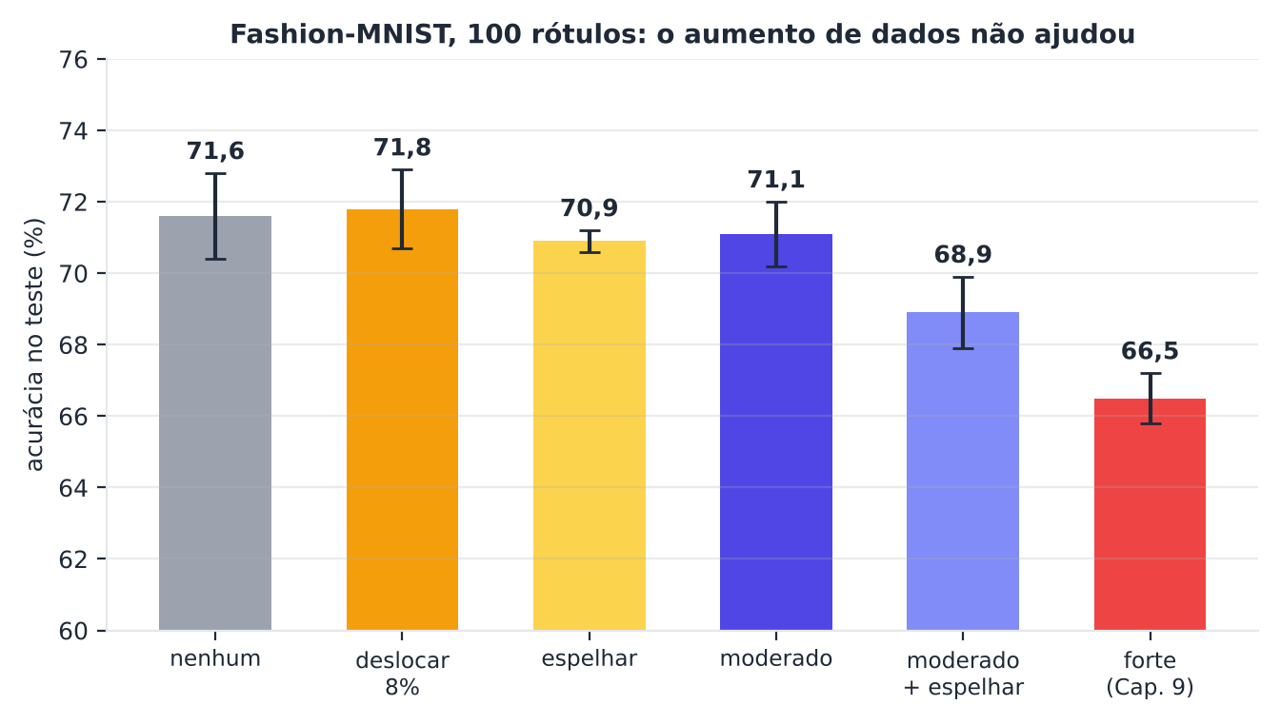
O aumento de dados também depende do problema
Sem aumento: 71,6%
Moderado: 71,1%
Moderado + espelhar: 68,9%
Forte: 66,5%
Pense assim O remédio que cura um paciente pode piorar outro.
Cap. 15 · Aprendizado Semissupervisionado
Notes:
O aumento forte do Cap. 9 piorou mais de 5 pontos.

Slide 6
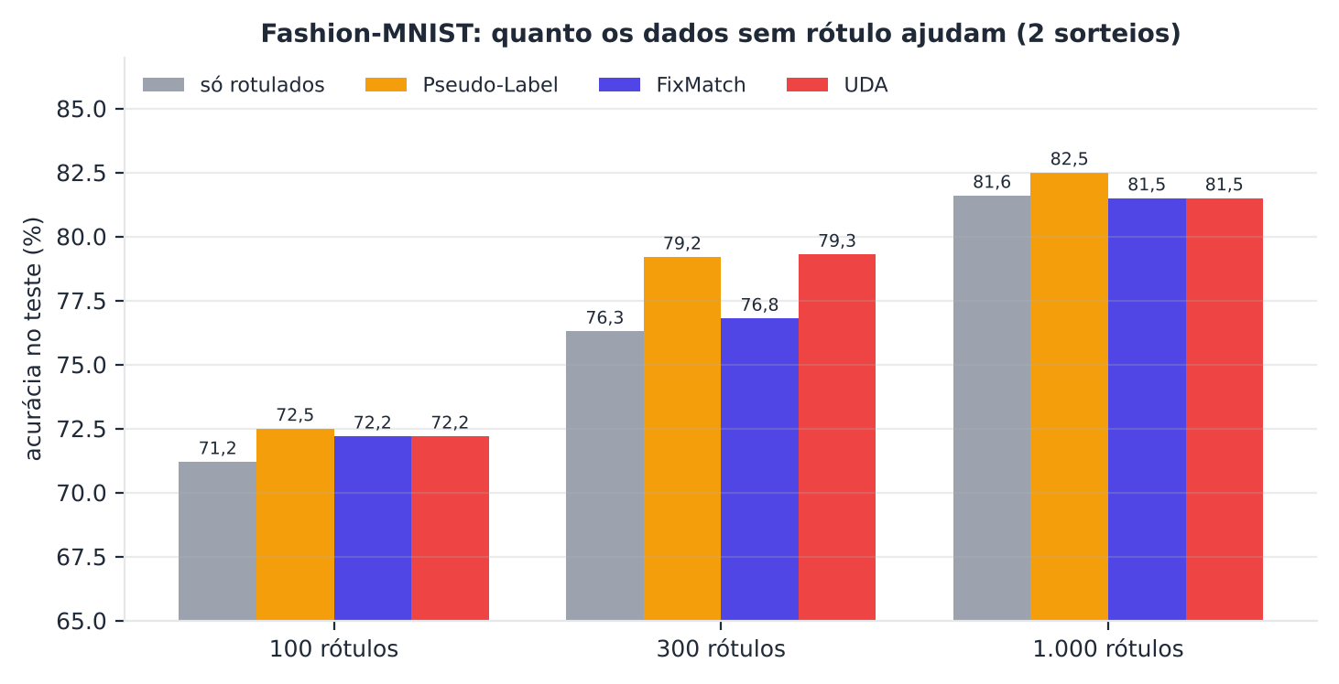
Os métodos lado a lado
100 rótulos: ganhos de ~1 ponto
300: Pseudo-Label e UDA +3
1.000: praticamente nenhum
Cap. 15 · Aprendizado Semissupervisionado
Notes:
A ordem dos métodos não é estável, e há só 2 sorteios.

Slide 7
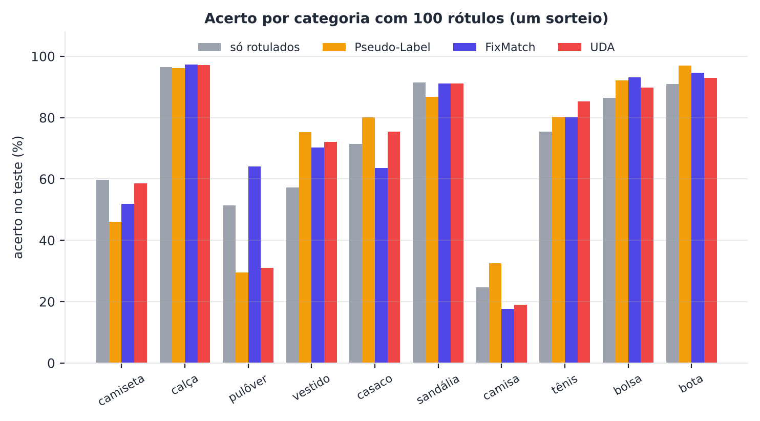
Onde ajuda e onde atrapalha
Camisa: 17% a 33%
Calça, sandália e bota: >90%
Pulôver oscila muito
Pense assim A média esconde a categoria em que o sistema falha.
Cap. 15 · Aprendizado Semissupervisionado
Notes:
Um sorteio, 100 rótulos.

Slide 8
Confiança e calibração
94,8%
70,6%
5,6%
confiança média com 100 rótulos
acurácia real
ECE com 1.000 rótulos
Pense assim Um aluno que se diz 95% seguro e acerta 70% está superconfiante.
Cap. 15 · Aprendizado Semissupervisionado
Notes:
Guo et al. (2017).

Slide 9
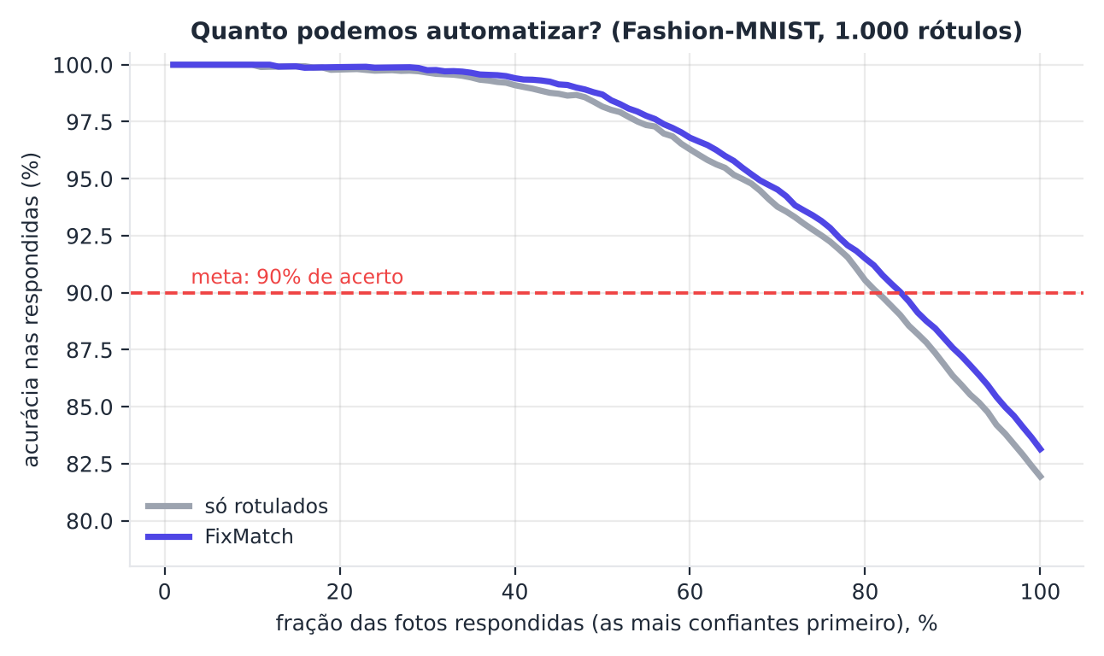
Quando o sistema não deve responder
Responder só os 80% mais confiantes
Acurácia sobe para 90–91%
Os 20% restantes vão para uma pessoa
Pense assim O app do banco que pede para você confirmar o valor do cheque.
Cap. 15 · Aprendizado Semissupervisionado
Notes:
Calculamos a curva no teste só para ilustrar; o limiar real vem da validação.

Slide 10
Rotular mais ou usar o método?
Referência: 71,9% → 77,6% → 82,2% → 84,7% (100, 300, 1.000, 3.000 rótulos)
Ganho de 3 pontos ≈ dobrar o conjunto rotulado
Compare com o custo de rotular
Cap. 15 · Aprendizado Semissupervisionado
Notes:
Exercício 5.

Slide 11
Como usar bem
Escolha o aumento sem olhar o teste
Compare com a referência por número de rótulos
Desconfie de rankings com poucos sorteios
Analise por categoria
Use abstenção com calibração
Cap. 15 · Aprendizado Semissupervisionado
Notes:
Resumo.

Slide 12
Para memorizar
O Fashion-MNIST é mais difícil que o MNIST: classes parecidas (camisa, camiseta, pulôver, casaco).
O aumento de dados não ajudou (sem aumento: 71,6%; moderado: 71,1%) e o forte piorou (66,5%). Espelhar + moderado: 68,9%.
Com 100 rótulos, os métodos semissupervisionados ganharam cerca de 1 ponto (72,2% a 72,5% contra 71,2%); com 300, o Pseudo-Label e a UDA ganharam cerca de 3 pontos (79,2% e 79,3% contra 76,3%) e o FixMatch 0,5; com 1.000, praticamente nada.
A ordem dos métodos não é estável, e as diferenças são da ordem do ruído (dois sorteios).
Por categoria, a camisa é a pior (17% a 33%); os métodos ajudam em vestido, tênis e bolsa e prejudicam camiseta e (em alguns) pulôver.
A abstenção com a confiança do modelo permite automatizar parte das fotos com acerto maior; a calibração importa.
Cap. 15 · Aprendizado Semissupervisionado
Notes:
Peça aos alunos que reescrevam estes pontos com as próprias palavras. Os números vêm dos experimentos executados no livro.

Slide 13
Quiz relâmpago: 3 perguntas, 2 minutos
1. Comparado ao MNIST, o Fashion-MNIST é:
a) sem classes. b) igual. c) mais difícil, com classes visualmente parecidas (camisa, camiseta, pulôver, casaco). d) mais fácil.
2. A tendência geral nos dados sem rótulo, observada ao variar os rótulos, é de que o ganho:
a) diminua quando há mais rótulos. b) seja negativo sempre. c) seja constante. d) aumente sempre com mais rótulos.
3. A curva acurácia x fração respondida mostra:
a) o número de épocas. b) o tamanho do lote. c) a acurácia obtida ao responder só as imagens mais confiantes. d) o erro de treino.
Cap. 15 · Aprendizado Semissupervisionado
Notes:
Gabarito: 1) c — Os métodos obtêm acurácias menores. | 2) a — Mais rótulos reduzem a necessidade dos dados sem rótulo. | 3) c — Ordena-se o teste pela confiança.

Slide 14
Gabarito do quiz
1. Resposta C: mais difícil, com classes visualmente parecidas (camisa, camiseta, pulôver, casaco).
Os métodos obtêm acurácias menores.
2. Resposta A: diminua quando há mais rótulos.
Mais rótulos reduzem a necessidade dos dados sem rótulo.
3. Resposta C: a acurácia obtida ao responder só as imagens mais confiantes.
Ordena-se o teste pela confiança.
Cap. 15 · Aprendizado Semissupervisionado
Notes:
Discuta as justificativas. Convide quem errou a explicar o raciocínio.

Slide 15
Mãos à obra: exercícios e projeto
Exercício 1 (básico): O que a regressão logística confunde no Fashion-MNIST?
Exercício 2 (intermediário): Confiança, calibração e abstenção
Exercício 3 (intermediário): Quanto dado sem rótulo o FixMatch usa bem?
Exercício 4 (avançado): Ajuste fino do SimCLR no Fashion-MNIST
Exercício 5 (avançado): O valor de um rótulo no Fashion-MNIST
Projeto do capítulo
Painel de qualidade: fotos de roupa com abstenção
Cap. 15 · Aprendizado Semissupervisionado
Notes:
Cada exercício tem solução comentada no Apêndice D, e o projeto, solução e rubrica no Apêndice E. Incentive a execução do código antes de ver a solução.

Slide 16
Leve para casa
Quando o ganho é pequeno, talvez rotular mais seja o melhor investimento.
Próximo capítulo: dados tabulares e séries temporais.
Cap. 15 · Aprendizado Semissupervisionado
Notes:
Encerre com a frase do capítulo e anuncie o próximo tema.

